Slide 1
READ BOOK
spring project

Slide 2
Index
Planning the Road
Concept
UI

Slide 3
Planning the road
Java 개발자 과정에서 학습한 내용을 실습
Spring을 통한 CRUD 구현
책을 읽고 독후감을 Upload하는 System

Slide 4
Concept
Monotone과 이미지를 사용하여 화면 구성
Nanum Pen Script Font 사용
Upload한 Image File을 이용하여 Main화면을 구성

Slide 5
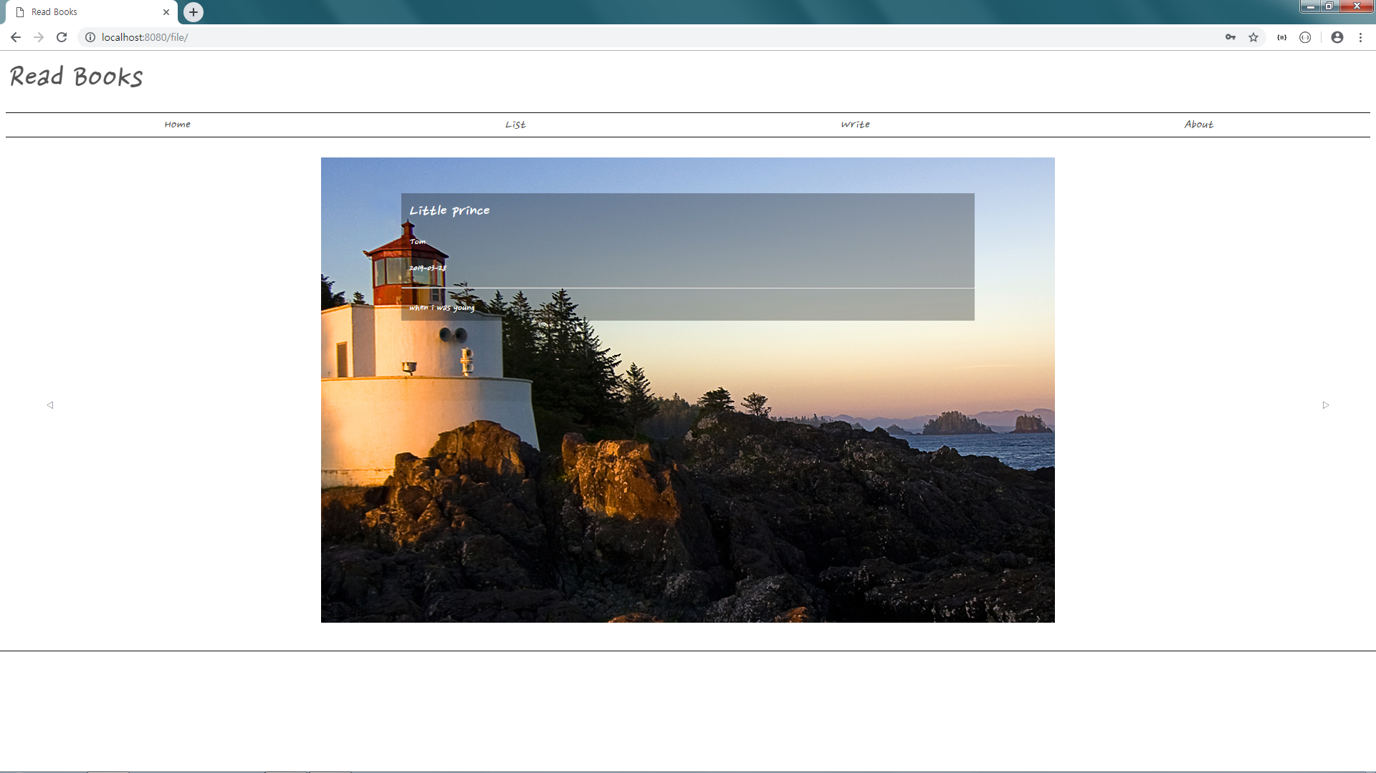
UI

Slide 6
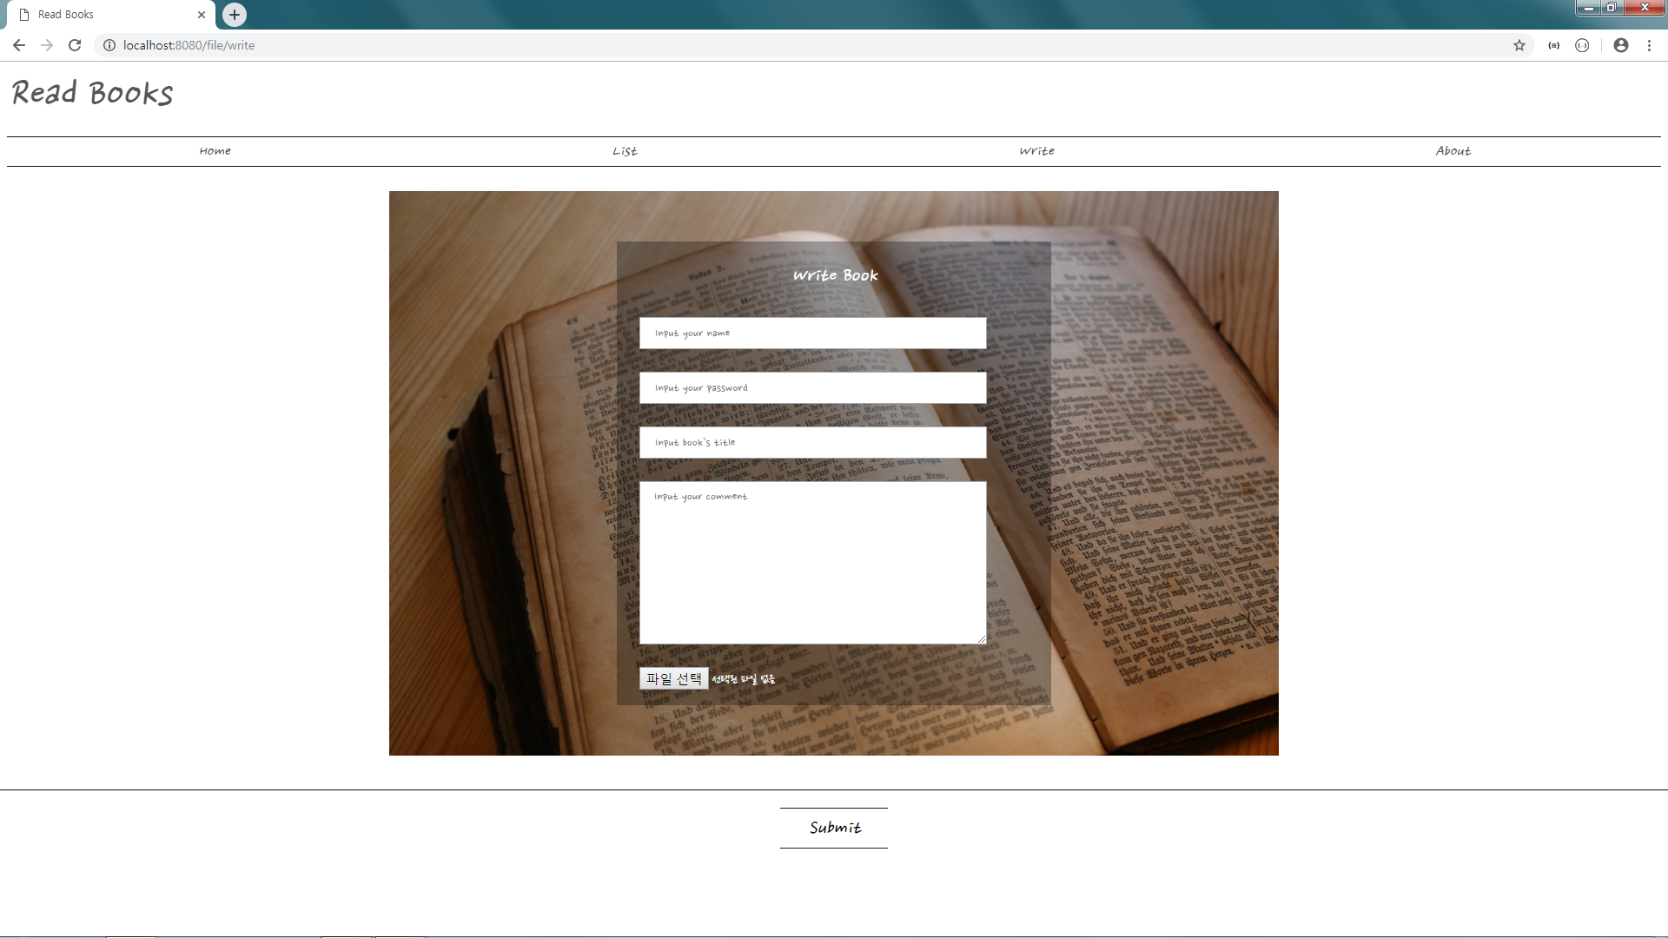
UI

Slide 7
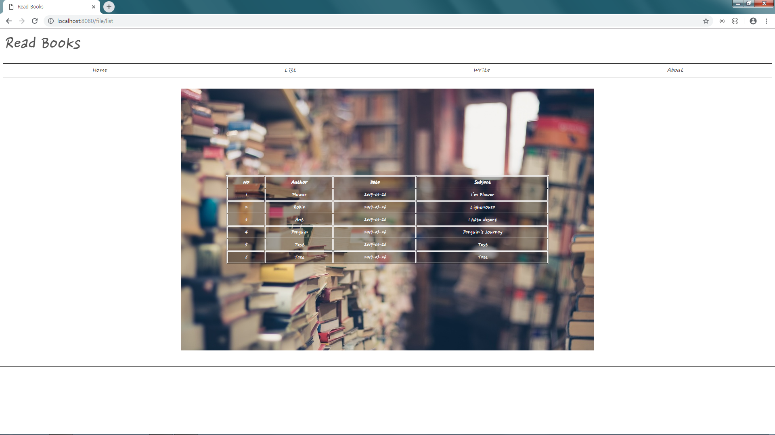
UI

